Slide 1
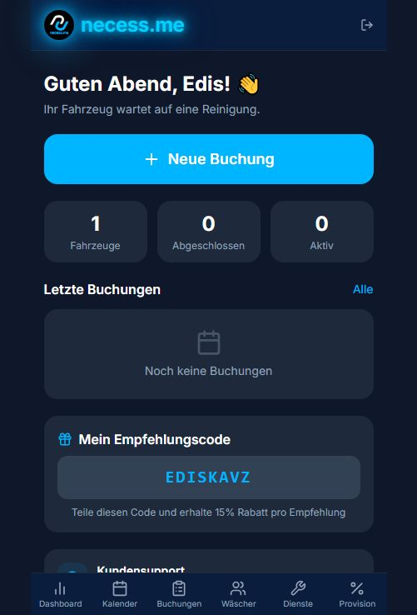
necess.me
Product preview
PITCH DECK
Marketplace i operativni sistem za car care usluge.
Rezervacije, dinamične cijene, dodjela perača, referral rast i admin kontrola u jednom proizvodu.
CHF
Fee
MVP
transparentno formiranje cijena
osnovni revenue model po rezervaciji
Base44 aplikacija spremna za pilot
necess.me
01

Slide 2
Problem
Car care tržište je lokalno, fragmentirano i još uvijek previše ručno.
Za vlasnike auta
Za perače i detailere
Za platformu
Teško je brzo naći provjerenog perača/detailera.
Cijene često nisu jasne prije dogovora.
Rezervacija termina ide kroz poruke i pozive.
Novi klijenti dolaze nestabilno i preko više kanala.
Raspored, adrese i statusi se vode ručno.
Teško je skalirati bez profesionalnog sistema.
Potrebna je kontrola kvaliteta i dostupnosti.
Cijene i popusti moraju biti transparentni.
Operacije moraju raditi od prvog dana pilota.
necess.me
02

Slide 3
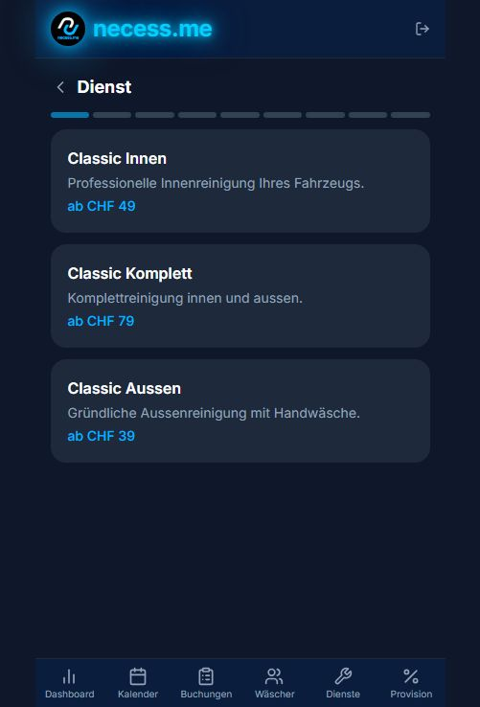
Rješenje
necess.me spaja korisnički booking i admin operacije za car care usluge.
Jedan proizvod za dvije strane tržišta
Booking flow
Korisnik bira uslugu, veličinu vozila, način izvršenja, adresu i termin.
Sistem dodjeljuje najboljeg dostupnog perača prema dostupnosti i profilu.
Admin prati kalendar, booking statuse, katalog usluga, perače i osnovnu monetizaciju.
Referral kodovi i popusti stvaraju ugrađen mehanizam rasta.
necess.me
03

Slide 4
Proizvod
Booking flow vodi korisnika od potrebe do potvrđene rezervacije.
1
Usluga
2
Vozilo
3
Način
Classic Innen, Komplett ili Aussen
Cijena se mijenja prema veličini vozila
Dovoženje, mobilni dolazak ili pickup/drop-off
4
Termin
5
Wäscher
6
Upsell
Adresa, kalendar i slobodni slotovi
Automatska preporuka najboljeg perača
Dodaci, referral popust i finalni obračun
MVP već pokriva ključnu vrijednost: transparentnost cijene, manje dopisivanja i brže povezivanje potražnje sa izvršiocem.
necess.me
04

Slide 5
Marketplace dinamika
Platforma može rasti kroz bolju ponudu, bolju dostupnost i referral petlju.
Klijenti
Perači / detaileri
Platforma
Transparentne cijene
Brz izbor termina
Mobilni dolazak ili pickup
Referral popust
Novi upiti
Status aktivan / dostupan
Profil, rating i historija
Raspored bez haosa
Katalog usluga
Dispatch logika
Kalendar operacija
Monetizacija i popusti
necess.me
05

Slide 6
Business model
Za vanjski pitch dijelimo samo osnovnu logiku monetizacije.
Booking fee
Add-ons
Partner tools
platformska naknada po uspješno realizovanoj rezervaciji
dodatne usluge povećavaju vrijednost rezervacije
budući premium alati za perače, detailere i flote
Osnovne informacije za podijeliti
Pitch poruka
necess.me uzima platformsku naknadu kada je rezervacija uspješno realizovana.
Korisnik vidi jasnu cijenu prije potvrde rezervacije.
Dodatne usluge, mobilni dolazak i pickup/drop-off mogu povećati vrijednost rezervacije.
Detaljne stope se definiraju i testiraju tokom pilota.
jednostavan model
prihod vezan za booking
jasna cijena za korisnika
fleksibilan prostor za pilot
necess.me
06

Slide 7
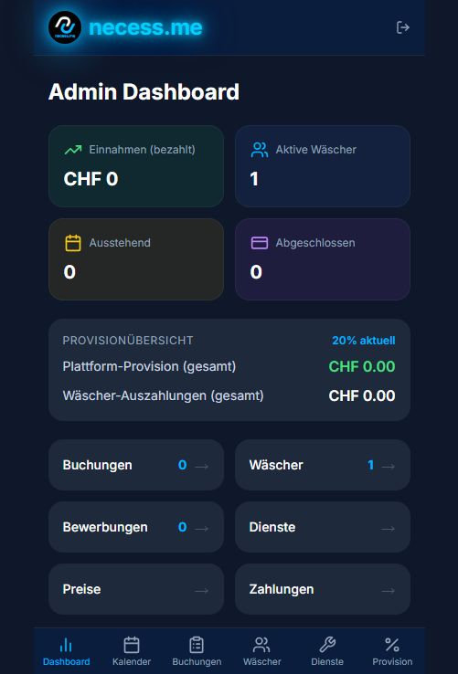
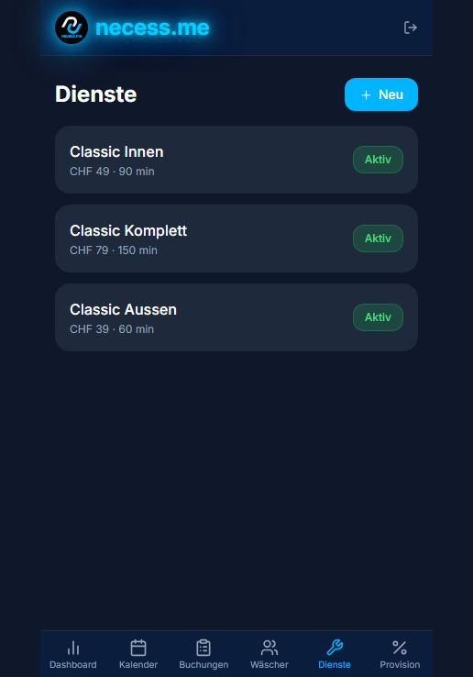
Operacije
Admin dio pretvara booking proizvod u upravljiv servisni biznis.
Admin dashboard
Service catalog
Kontrola
bookings
washers
services
calendar
pricing
necess.me
07

Slide 8
Status
MVP je funkcionalan i spreman za kontrolisani pilot.
Izgrađeno
Korisnički dashboard, vozila, booking flow, referral kod, support kontakt.
Operacije
Admin dashboard, kalendar, booking statusi, upravljanje peračima i uslugama.
Monetizacija
Platformska naknada po rezervaciji, dodatne usluge i osnovni obračun.
Pilot setup
1 aktivan perač, 3 osnovne usluge, CHF cjenovnik i test korisničko vozilo.
Sljedeći dokaz
Prve stvarne rezervacije, repeat rate, CAC iz referral kanala i partner capacity.
necess.me
08

Slide 9
Beachhead tržište
Krenuti usko, dokazati likvidnost, zatim širiti grad po grad.
Početni fokus
Zašto sada
Švicarski urbani centri i regije sa visokom kupovnom moći.
Vlasnici auta koji žele uredan proces i jasnu cijenu.
Mobilni car care i pickup/drop-off kao premium convenience sloj.
B2B flote, hoteli, poslovni objekti i premium residential lokacije kao drugi val.
Kupci očekuju booking iskustvo slično dostavi, taksiju i beauty uslugama.
Mali lokalni ponuđači trebaju digitalni kanal bez vlastitog softvera.
AI/no-code alati omogućavaju brže testiranje vertikalnih marketplace ideja.
Podaci iz pilota mogu brzo pokazati gdje postoji stvarna potražnja.
necess.me
09

Slide 10
Go-to-market
Pilot treba dokazati ponovljivu potražnju i operativnu pouzdanost.
1. Supply first
Onboardati 10-20 provjerenih perača/detailera u jednoj regiji; definisati standarde kvaliteta, cijene i dostupnost.
2. Local demand
Lokalni SEO, Google Business, Instagram/TikTok sadržaj, flyer/QR kodovi na parking lokacijama i partnerstva sa garažama.
3. Referral loop
Koristiti kodove za 15% popusta i mjeriti koje preporuke stvarno donose booking.
4. B2B channel
Ponuditi fleet i objektnim partnerima mjesečne termine i prioritetnu dostupnost.
necess.me
10

Slide 11
Roadmap
Od MVP-a do platforme koja se može lansirati u više gradova.
Pilot
Automation
Partner scale
Growth
Prve realne rezervacije, ručna kontrola kvaliteta, validacija cijena i kapaciteta.
Online plaćanje, potvrde, notifikacije, statusi izvršenja i review sistem.
Onboarding flow za perače, KYC/profil, availability management i partner analytics.
Multilingual app, fleet paketi, CRM integracije i širenje na nove regije.
necess.me
11

Slide 12
Ask
Šta je potrebno za narednih 90 dana.
Tražimo
Cilj pilota
Pilot partnere: perači/detaileri koji mogu pokriti prve termine.
Lokalne kanale za akviziciju: garaže, parking lokacije, flote, objekti.
Launch budžet za prve kampanje i operativnu validaciju.
Feedback od investitora/mentora oko marketplace ekonomije i pricinga.
Dokazati da korisnici rezervišu bez ručnog nagovaranja.
Izmjeriti koliko bookinga jedan perač može kvalitetno izvršiti.
Potvrditi monetizaciju i cijene bez negativne jedinicne ekonomije.
Doći do jasnog signala za širenje na sljedeći grad.
necess.me
necess.me
12

Slide 13
Appendix: funkcije viđene u MVP-u
Sažetak iz pregleda Base44 aplikacije.
Client dashboard: vozilo, posljednje booking rezervacije, referral kod, support info.
Booking: usluga, vozilo/veličina, način izvršenja, adresa, kalendar, termin, automatski wäscher, extras, referral, potvrda.
Admin: prihodi, aktivni perači, pending/completed booking metrika i osnovni payout pregled.
Operacije: kalendar, booking status filteri, upravljanje peračima, katalog usluga i osnovni pricing.
Napomena: tržišne brojke i finansijski forecast nisu izmišljeni u ovoj verziji. Sljedeći korak je ubaciti validirane podatke za Švicarsku/DACH i pilot metrike nakon prvih stvarnih rezervacija.
necess.me
13

